Slide 1
ch.04 콜백 함수
3조 허 동, 최낙훈

Slide 2
목차
콜백함수란?
제어권
콜백 함수는 함수다
콜백 함수 내부의 this에 다른 값 바인딩하기
콜백 지옥과 비동기 제어

Slide 3
1. 콜백 함수란?
다른 코드의 인자로 넘겨주는 함수
> 콜백 함수를 넘겨 받은 코드는 콜백 함수를 필요에 따라 실행
함수 X를 호출하면서 ‘특정 조건일 때 콜백 함수 Y를 실행해라’는 요청을 전송
> 콜백 함수는 다른 코드(함수 또는 메서드)에게 인자를 넘겨줌
> 이 때 콜백 함수는 제어권을 함께 위임함

Slide 4
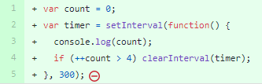
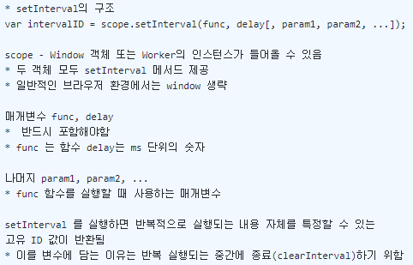

2. 제어권
예제 4-1 SetInterval
SetInterval 의 구조

Slide 5
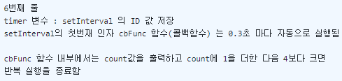
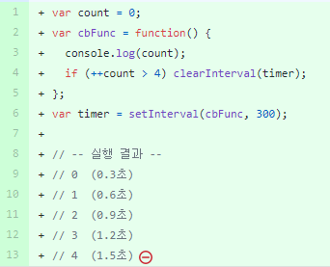
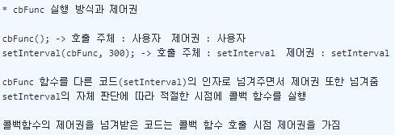
2. 제어권
예제 4-2 SetInterval
cbFunc 실행 방식과 제어권

Slide 6

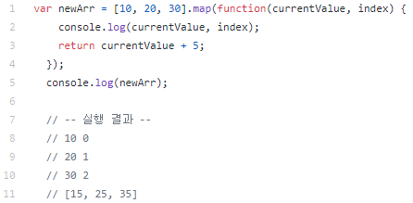
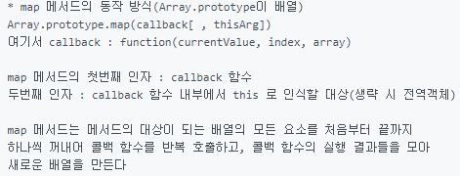

2. 제어권
예제 4-3 Array.prototype.map

Slide 7
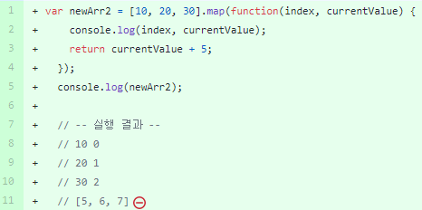
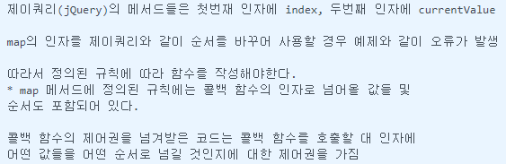
2. 제어권
예제 4-4 인자의 순서를 임의로 바꾸어 사용한 경우

Slide 8

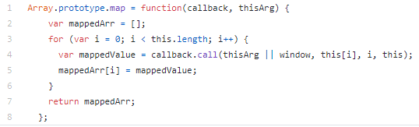
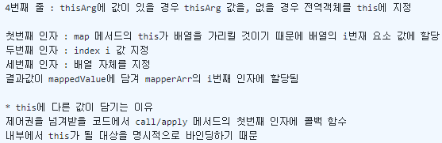
2. 제어권
예제 4-5 콜백 함수에 별도의 this 지정하기

Slide 9
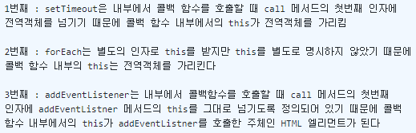
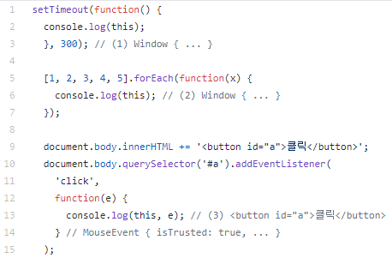
2. 제어권
예제 4-6 콜백 함수 내부에서의 this

Slide 10
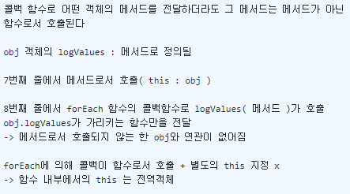
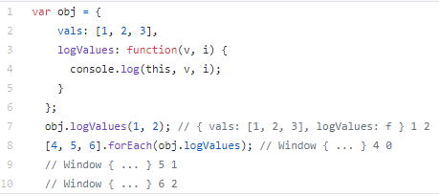
3. 콜백 함수는 함수다
예제 4-7 함수로서 호출되는 객체의 메서드

Slide 11
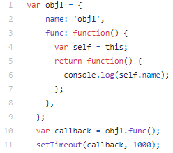
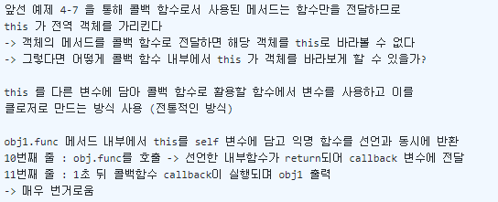
4. 콜백 함수 내부의 this에 다른 값 바인딩하기
예제 4-8 콜백 함수 내부의 this에 다른 값 바인딩 –전통적인 방법

Slide 12
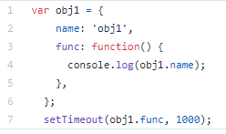

4. 콜백 함수 내부의 this에 다른 값 바인딩하기
예제 4-9 콜백 함수 내부에서 this를 사용하지 않은 경우

Slide 13
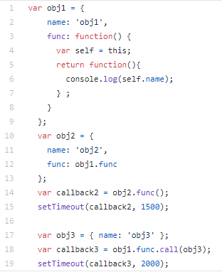
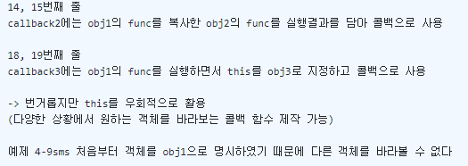
4. 콜백 함수 내부의 this에 다른 값 바인딩하기
예제 4-10 func 함수의 재활용

Slide 14
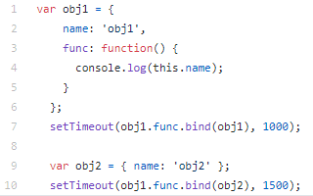
4. 콜백 함수 내부의 this에 다른 값 바인딩하기
예제 4-11 bind 메서드를 활용하여 this를 바인딩하기

Slide 15
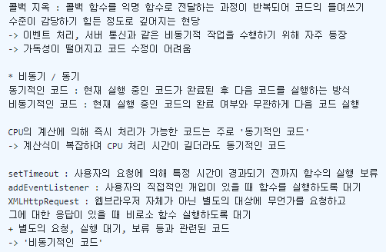
5. 콜백 지옥과 비동기 제어

Slide 16
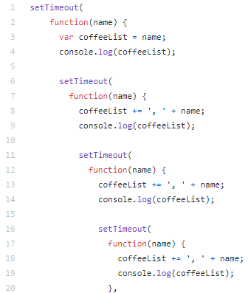
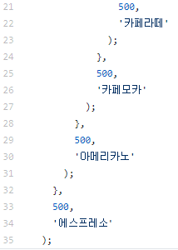

5. 콜백 지옥과 비동기 제어
예제 4-12 콜백 지옥 예시

Slide 17
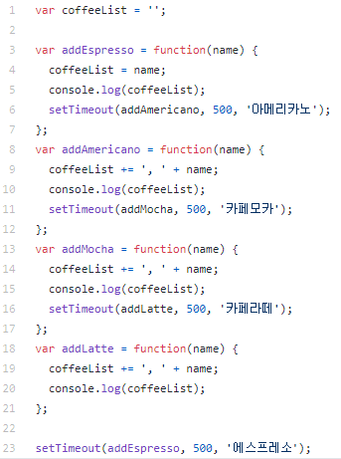
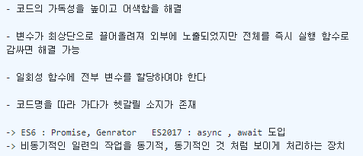
5. 콜백 지옥과 비동기 제어
예제 4-13 기명함수로 변환 (해결법)

Slide 18
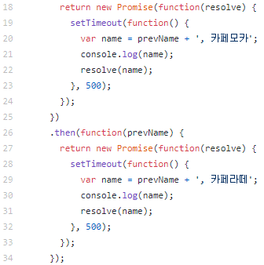
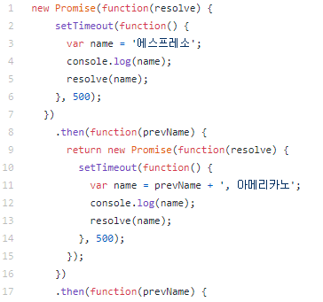
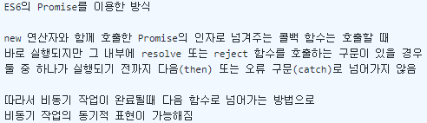
5. 콜백 지옥과 비동기 제어
예제 4-14
비동기 작업의 동기적 표현 Promise

Slide 19
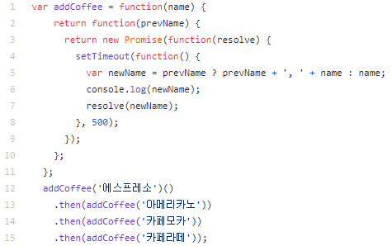

5. 콜백 지옥과 비동기 제어
예제 4-15 비동기 작업의 동기적 표현 Promise

Slide 20
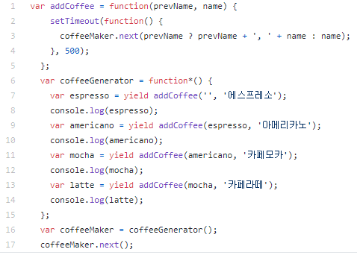
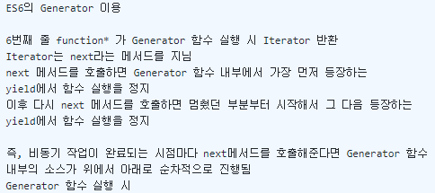
5. 콜백 지옥과 비동기 제어
예제 4-16 비동기 작업의 동기적 표현 Generator

Slide 21
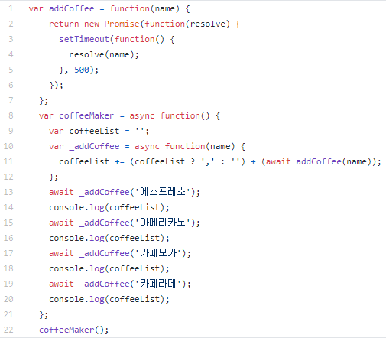
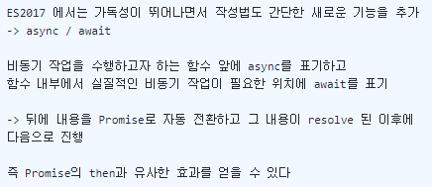
5. 콜백 지옥과 비동기 제어
예제 4-17 비동기 작업의 동기적 표현 Promise + Async / await

